Slide 1
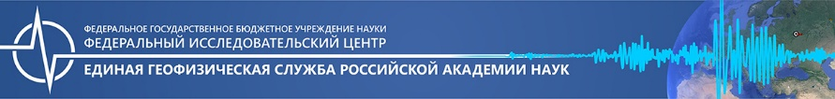
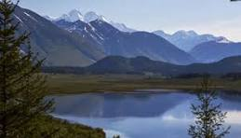
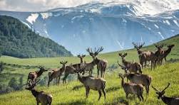
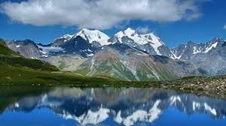
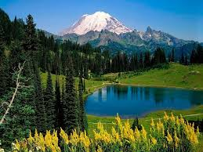
Индуцированные землетрясения Западного Алтая
Соколова И.Н.¹, Великанов А.Е.², Аристова И.Л.²
¹ ФИЦ ЕГС РАН, г.Обнинск
² ИГИ НЯЦ РК, г.Курчатов

Slide 2
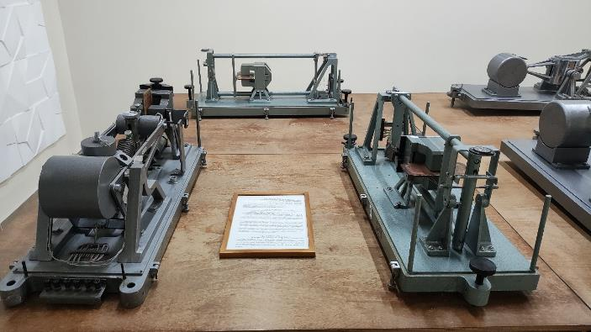
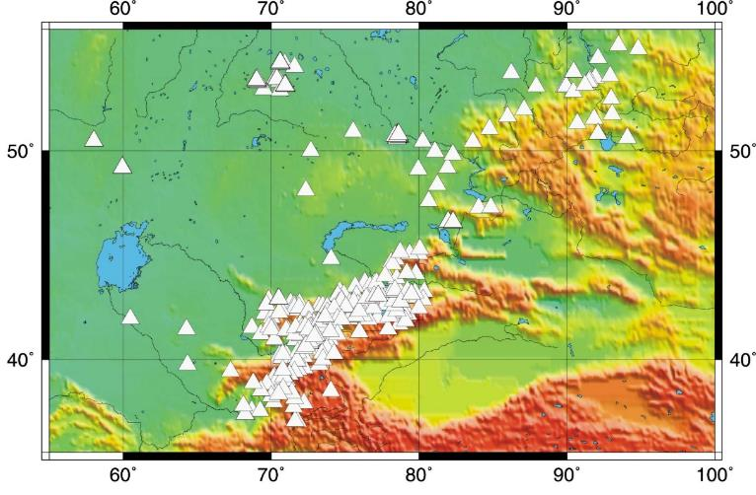
В России (ФИЦ ЕГС РАН), Казахстане (НЯЦ РК; Национальный научный центр сейсмологических наблюдений и исследований МЧС РК) и Кыргызстане (Институт сейсмологии НАН КР) в течение многих лет проводится ряд работ по сохранению исторических данных, которые можно разделить на несколько направлений:
Сканирование аналоговых сейсмограмм с разрешением 600-1200 DPI [Berezina et al, 2024; Дягилев и др., 2022];
Оцифровка аналоговых сейсмограмм [Рябенко, Соколова, 2023; Berezina et al, 2024; Дягилев и др., 2022];
Оцифровка записей сильных движений, создание базы данных спектров реакции и параметров сильных движений [Фролова и др., 2020; Гребенникова, Фролова, 2019];
Создание сейсмологических бюллетеней по аналоговым и оцифрованным сейсмограммам [Соколова, Великанов, 2013; Berezina et al, 2024];
Создание базы данных параметров сейсмических станций и АЧХ [Дягилев и др., 2022];
Оцифровка исторических сейсмических бюллетеней на бумаге, перелокализация событий [Bondar et al, 2023].
Фото аналоговых сейсмометров. Институт сейсмологии НАН КР.
Карта расположения аналоговых сейсмических станций Центральной Азии 1927-1990 гг.

Slide 3
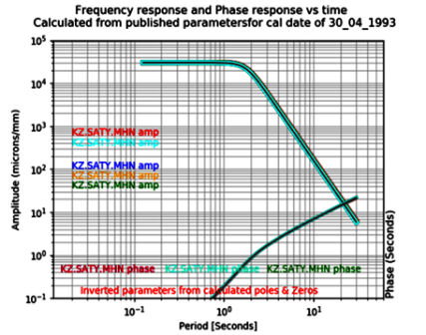
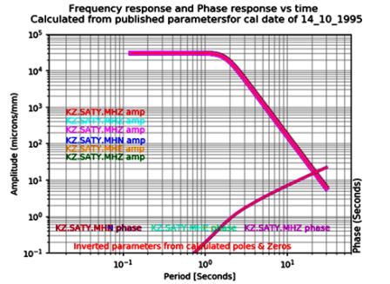
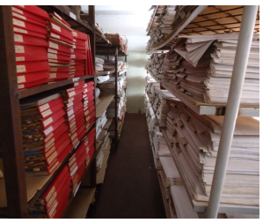
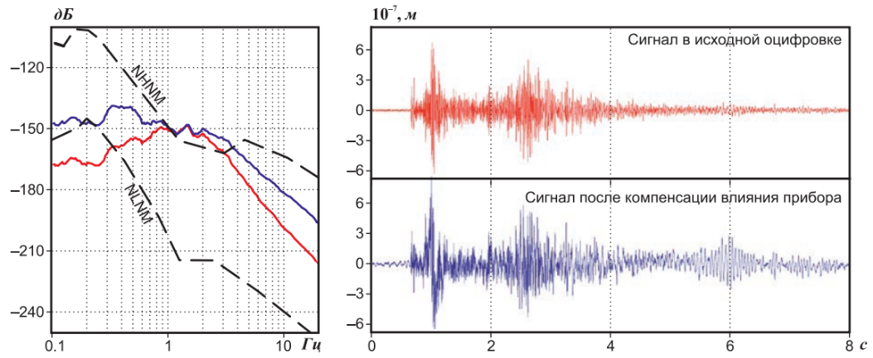
Преобразование с исторических АЧХ в современные форматы в программе PZCALC.
Архив исторических сейсмограмм и бумажных бюллетеней ИС НАН КР.
Результат оцифровки сигнала от МЯВ «Факел», записанного станцией «Обнинск» до и после удаления влияния инструмента. Повышение уровня низко- и высокочастотных колебаний особенно заметно на спектрах мощности (слева) для скорректированного сигнала (синяя линия)

Slide 4
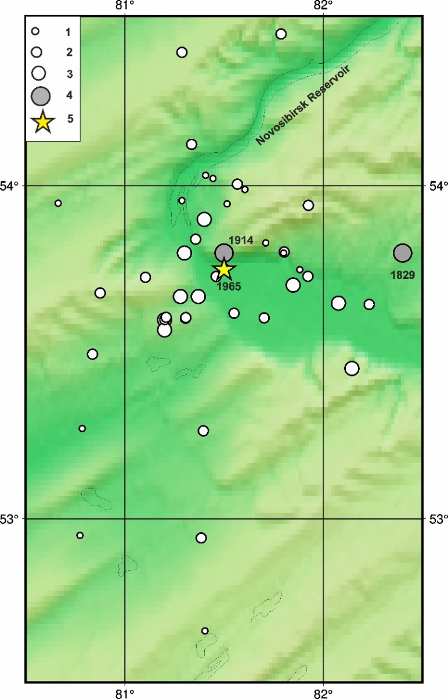
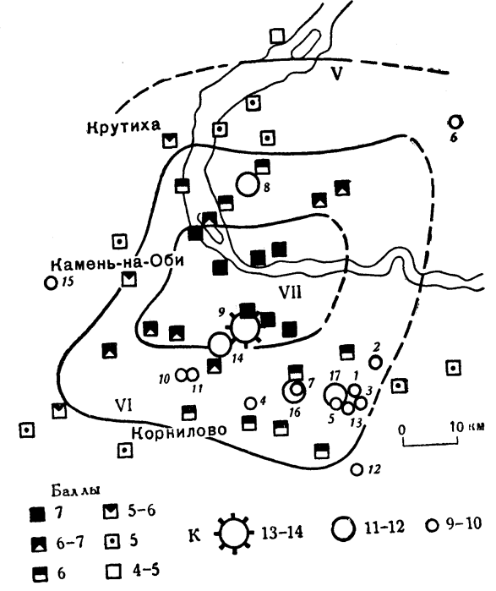
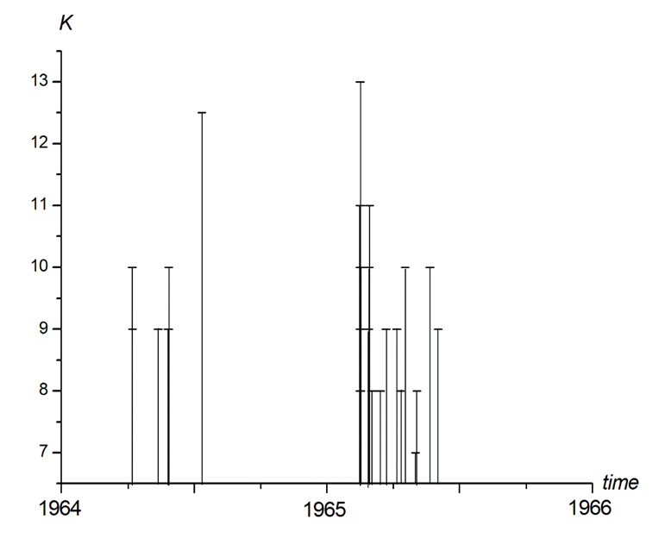
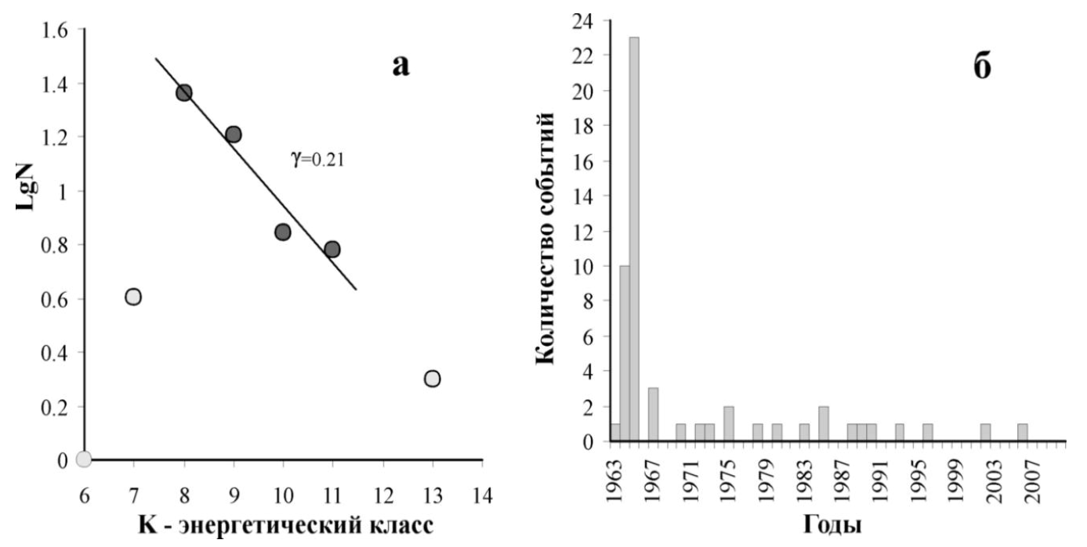
Распределение энергии землетрясений во время сейсмических активизаций 1964 и 1965 гг.
Изосейсты землетрясения 15 II и эпицентры 1964—1965 гг. [Жалковский и др., 1965]
Карта исторических (серые кружки) и инструментально зарегистрированные землетрясения (белые кружки). Размер кружка пропорционален энергии. Каменское землетрясение – звездочка.
График повторяемости (а) и гистограмма годового числа землетрясений с K≥8. (б) за инструментальный период (1963–2010 гг.) в радиусе 100 км от г. Камень-на-Оби. [Еманов и др., 2012].

Slide 5
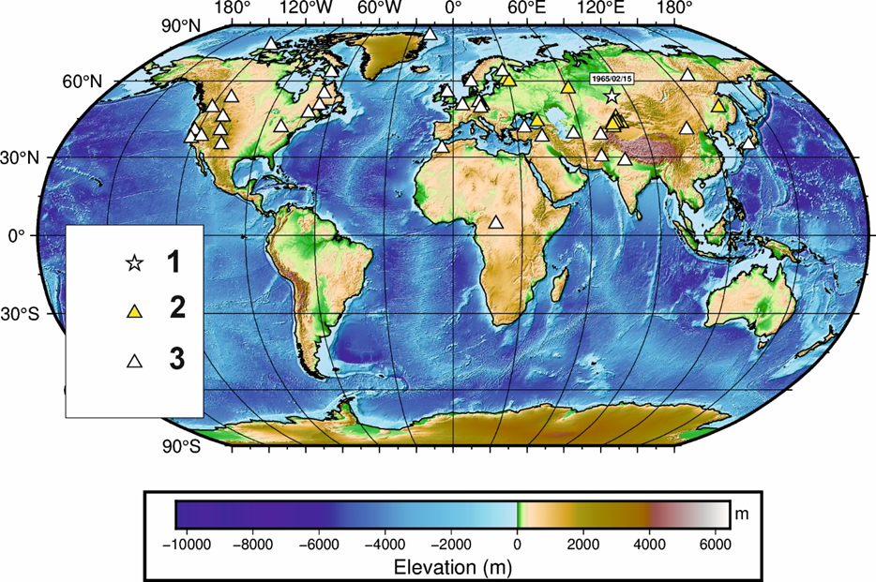
Карта расположения сейсмических станций (данные которых использовались для построения фокального механизма) и эпицентра Каменского землетрясения. 1- эпицентр Каменского землетрясения, 2 – станции, данные которых были обработаны и добавлены, 3 – станции из бюллетеня ISC.
Фрагмент аналоговой сейсмограммы Каменского землетрясения. Станция Нарынкол NARK, Δ=1182 км. Прибор СКМ. Запись справа налево.

Slide 6
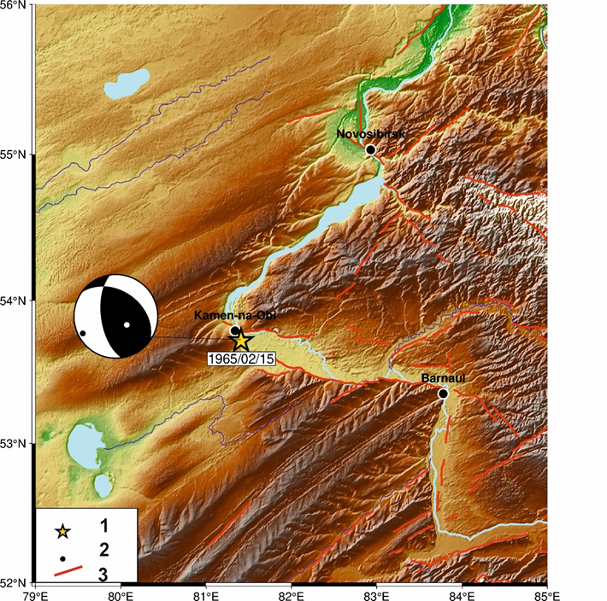
Землетрясение произошло под действием сил сжатия, направленных с запада. Основной тип движения – взброс.
Нодальная плоскость NP1 имеет близмеридиональное простирание, движение по ней взброс с правосторонней сдвиговой компонентой, по плоскости NP2, имеющей север-северо-западное простирание также отмечается взброс с левосторонней сдвиговой компонентой.
Параметры механизмов очагов землетрясений 15 февраля 1965 г.
Дата, дд мм гггг | t₀, ч мин с | h, км | M | Оси главных напряжений |  |  |  |  |  | Нодальные плоскости
 |  |  |  | T |  | N |  | P |  | NP1 |  |  | NP2
 |  |  |  | PL | AZM | PL | AZM | PL | AZM | STK | DIP | SLIP | STK | DIP | SLIP
15.02.1965 | 12:34:58.3 | 14 | 5.3 | 63 | 128 | 24 | 338 | 12 | 243 | 172 | 61 | 117 | 305 | 39 | 50
Основные параметры землетрясения 15 февраля 1965 г. по данным ISC и других сейсмологических центров
Агентство | t₀, чч:мм:сс | Гипоцентр |  |  | Магнитуда, Kp | N
 |  | ϕ, °N | λ, °E | h, км
MOS | 12:34:58.0 | 53.700 | 81.500 | 33 | m_{b}=5.5
USGS | 12:34:54.8 | 53.600 | 81.300 | 11 | mb=5.3/10 | 29
PEK | 12:34:52.0 | 54.000 | 81.75 | 0.0 | m_{b}=5.2
ISC | 12:34:59.79 | 53.8117 | 81.3995 | 35f | m_{b}=5.3/29 | 163
[Жалковский, Шебалин, 1977] | 12:34:57 | 53.65 | 81.53 | 16 | Kp=13.5, M=5.5
[Жалковский и др., 1967] | 12:34:57 | 53.750 | 81.50 |  | Kp=13, M=5.25
Настоящая работа | 12:34:58.3 | 53.813 | 81.411 | 14 | mb=5.66/22, MS=5.34/6, Kp=13.35/17 | 220
Стереограмма механизма очага землетрясения 15.02.1965. 1 – эпицентр землетрясения, 2 – крупные населенные пункты, 3 – разломы из [The Active…, 2026; Zelenin et al, 2022].

Slide 7
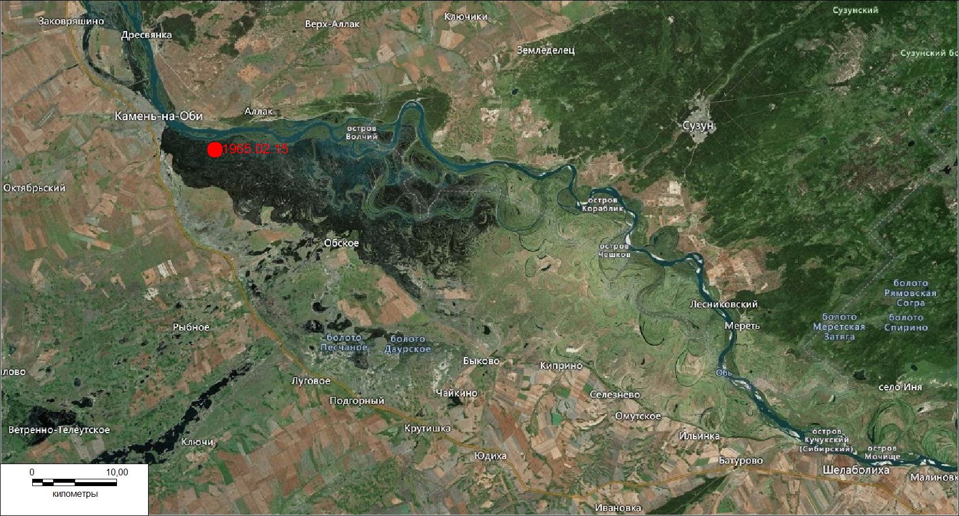
Геоморфология вблизи г. Камень-На-Оби
Территория восточнее г. Камень-На-Оби
Вблизи Камня-На-Оби река образует излучину, меняя широтное направление на меридиональное.
От Барнаула до Камня-На-Оби долина широкая (5–10 и более км) и асимметричная, с крутым левым склоном и пологим правым.
У Камня-на-Оби долина и пойма реки сужаются (соответственно до 3–5 км и 1,5–2 км). В русле и по берегам встречаются выходы скал.
Выводы: Причинный объект для исследования с возможным образованием дополнительной избыточной водной массы – широкая пойма р. Обь размерами 100×20 км восточнее г. Камень-На-Оби, которая испещрена старицами, протоками и озёрами с громадным запасом подземных вод. И этот пойменный резервуар подземных вод к западу около г. Камень-На-Оби подпёрт скальными выходами коренных пород.
По данным метеостанции в г. Новосибирске 1962 и 1963 годы отметились малыми осадками ниже нормы в течение года, а 1964 и 1965 отметились большими осадками выше нормы. Это способствовало быстрому созданию дополнительной избыточной водной массы (относительно 1962 1963 годов) в широкой пойме р. Обь к востоку от г. Камень-На-Оби, где и произошло сильное землетрясение 15 февраля 1965 года.

Slide 8
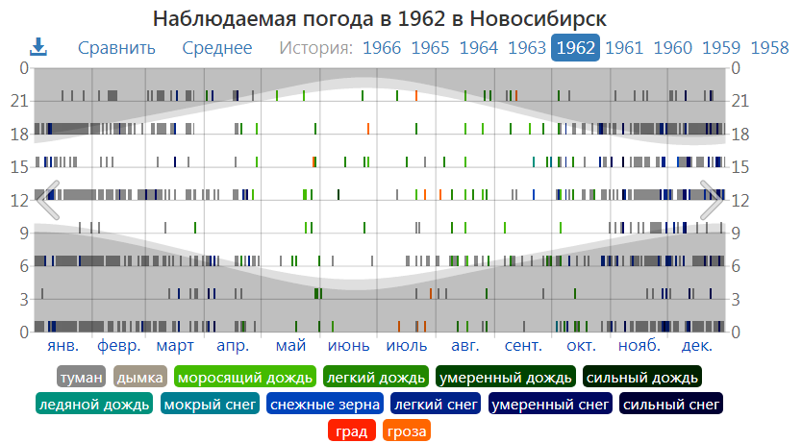
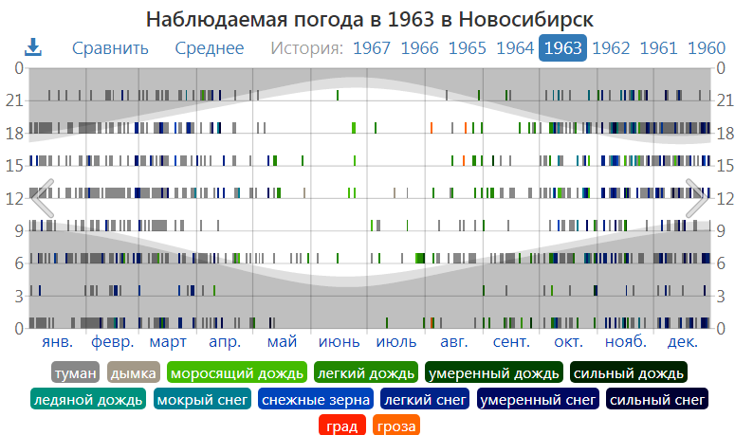
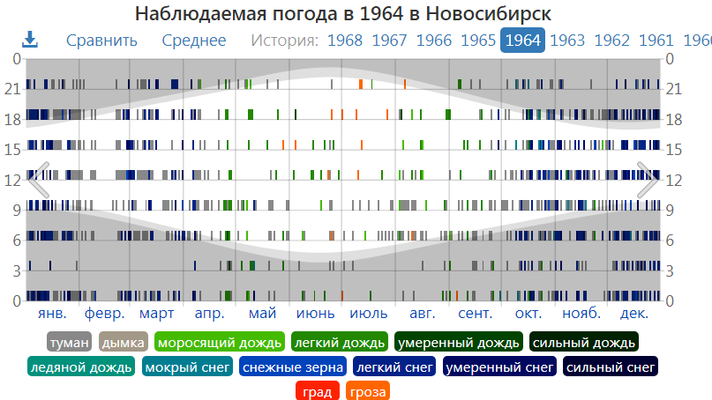
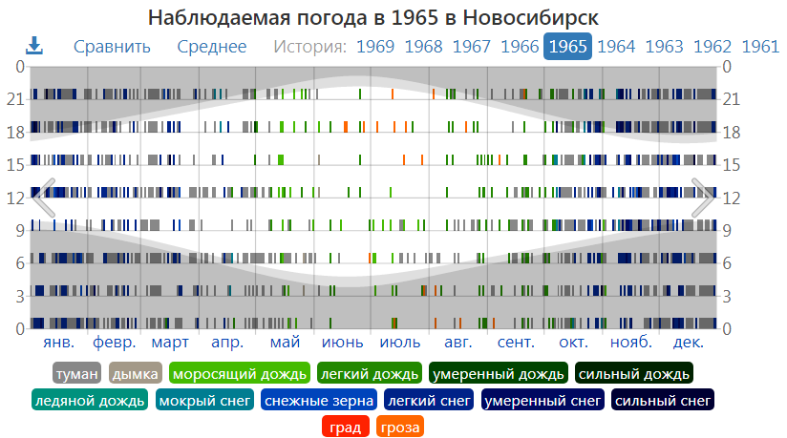

Slide 9
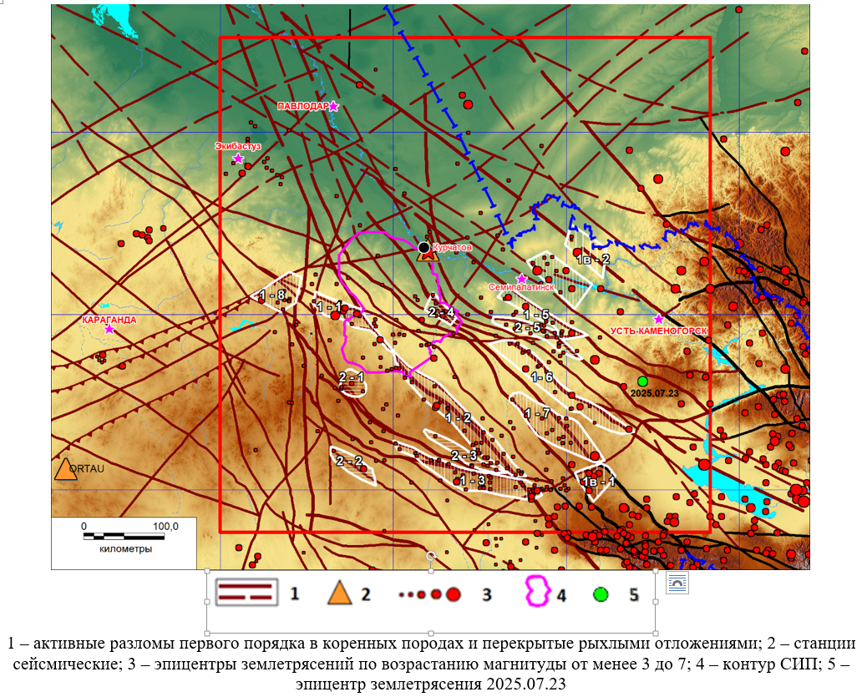
Параметры землетрясения 2025.07.23 в Восточном Казахстане
Сейсм. Центры | Время, GMT | Широта | Долгота | H, км | mb | К
KNDC | 10:37:20 | 49,26 | 82,29 | 10 | 6,1 | 13,1
EMSC | 10:37:21 | 49,26 | 82,33 | 10 | 5,2
Другое землетрясение природно-техногенного характера (индуцированное большим количеством атмосферных осадков), произошло в Восточном Казахстане (в 300 км на ЮВ от СИП в Жарминском районе Абайской области) 23 июля 2025 года в районе добычных работ на золотых россыпях в русле реки Былкылдак к юго-западу от месторождения Сенташ. Его хорошо ощутили жители городов Усть-Каменогорска (4 б), Семея и Курчатова.
Движение в очаге произошло в условиях тектонического сжатия, что привело к образованию взбросо-сдвига.

Slide 10
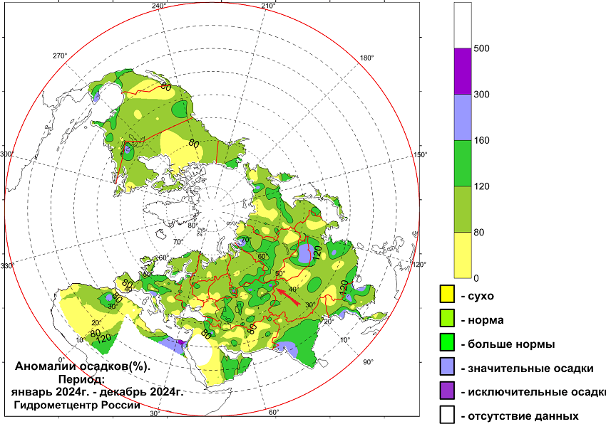
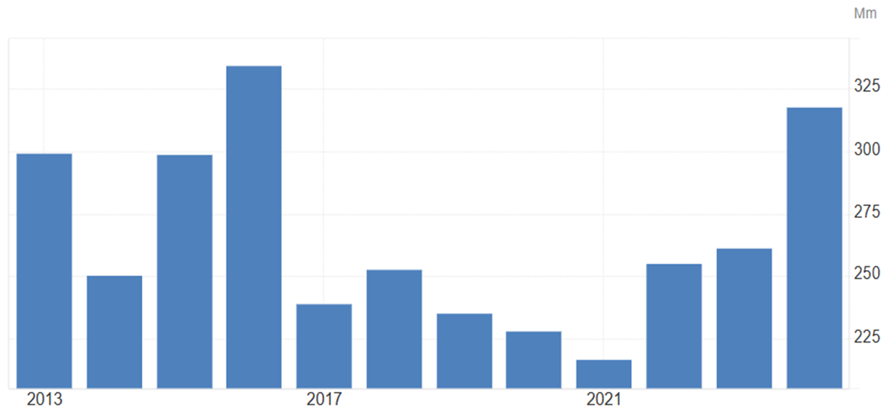
Природа землетрясения 2025.07.23 в Восточном Казахстане, по всей видимости, определяется погодно-климатическими особенностями предыдущего 2024 года, когда именно в этом локальном районе по данным Гидрометцентра России в течение года выпало избыточное количество атмосферных осадков
Аномалии количества осадков в 2024 г. в % от годовой нормы (стрелкой указан локальный район значительных осадков в Восточном Казахстане)
Гистограмма среднего количества осадков в Казахстане с 2013 по 2024 гг.
На гистограмме видно, что до 2022 года пять лет (2017-2021 гг.) наблюдались менее значительные осадки, дав недрам привыкнуть к ним как к небольшой нагрузке. Затем с 2022 года количество годовых осадков стало расти, достигнув очередного максимума в 2024 году и дав недрам дополнительную нагрузку в виде избыточной массы атмосферных осадков.

Slide 11
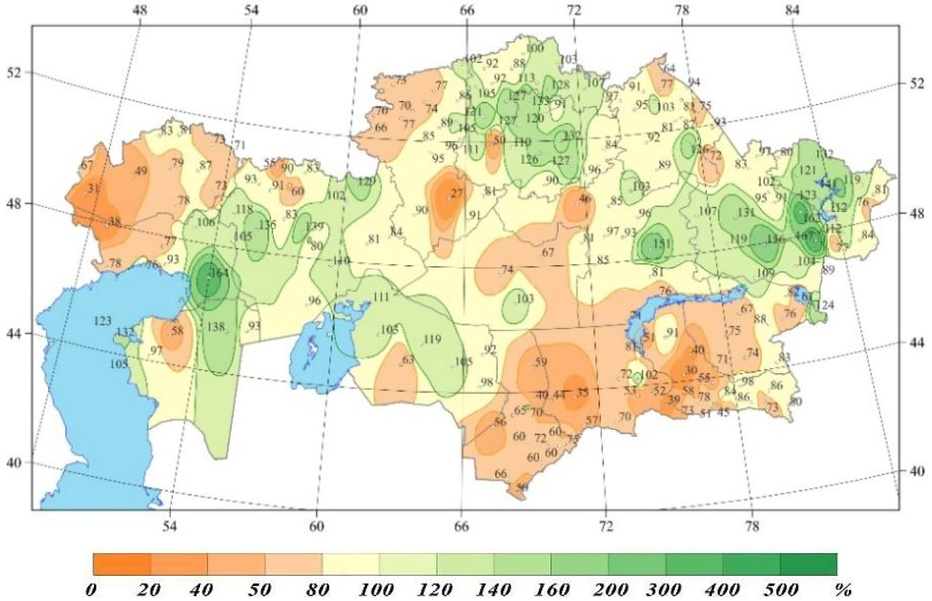
По данным Казгидромета выпадение избыточных осадков в исследуемом районе Восточного Казахстана продолжилось и в начале 2025 года. По-видимому, эта тенденция с выпадением осадков больше нормы продолжилась во всей первой половине 2025 года.
Пространственное распределение количества атмосферных осадков за зимний период 2024–2025 гг. (в % от годовой нормы, рассчитанной относительно базового периода 1991–2020 гг.)

Slide 12
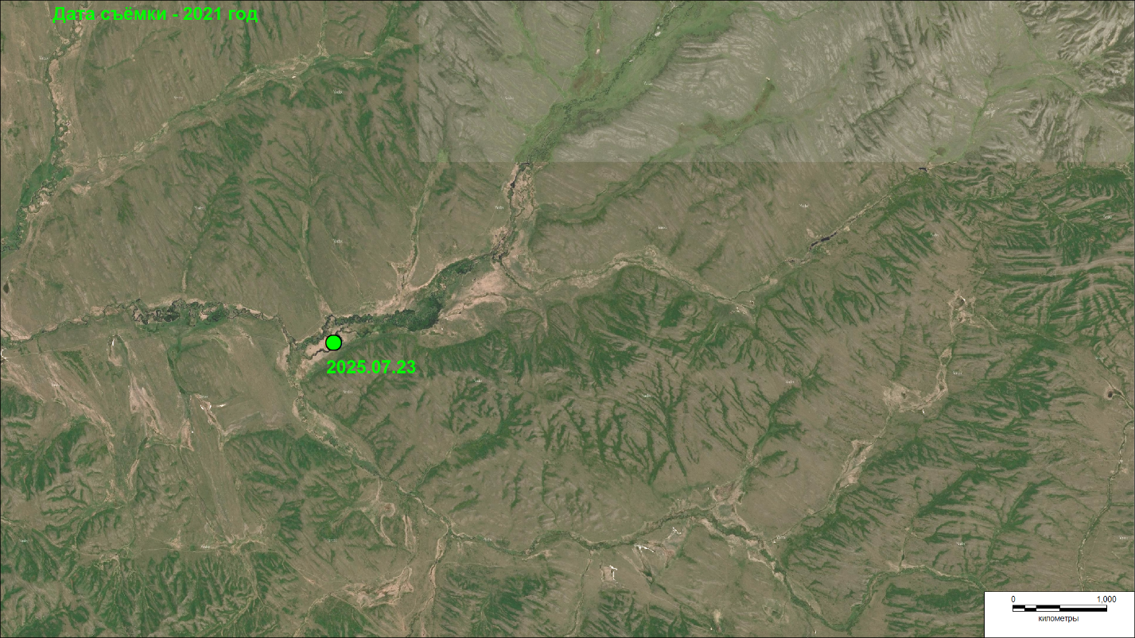
Избыточная масса атмосферных осадков в районе эпицентра землетрясения 2025.07.23 собиралась в излучинах русла реки Былкылдак, заболачивая примыкающие луга и не успевая быстро стечь по основному руслу. Ситуацию с быстрым стоком избыточной влаги усугубили горнодобычные работы на россыпное золото в русле реки Былкылдак, проводившиеся в 2022-2023 годах. При этих добычных работах естественное русло реки было загублено образованием многочисленных (свыше ста) обводнённых выемок речного грунта средними размерами 100×20 м и глубиной до 5 м с приподнятыми насыпными краями в виде валов насыпного речного грунта, представленного не содержащими золото донными осадками из песка, галечника и валунов. Это могло на порядок увеличить объём остававшейся на месте избыточной влаги и сильнее дестабилизировать недра на глубине в земной коре.
Спутниковый снимок нетронутого русла реки Былкылдак в 2021 году с местоположением будущего эпицентра землетрясения 2025.07.23

Slide 13
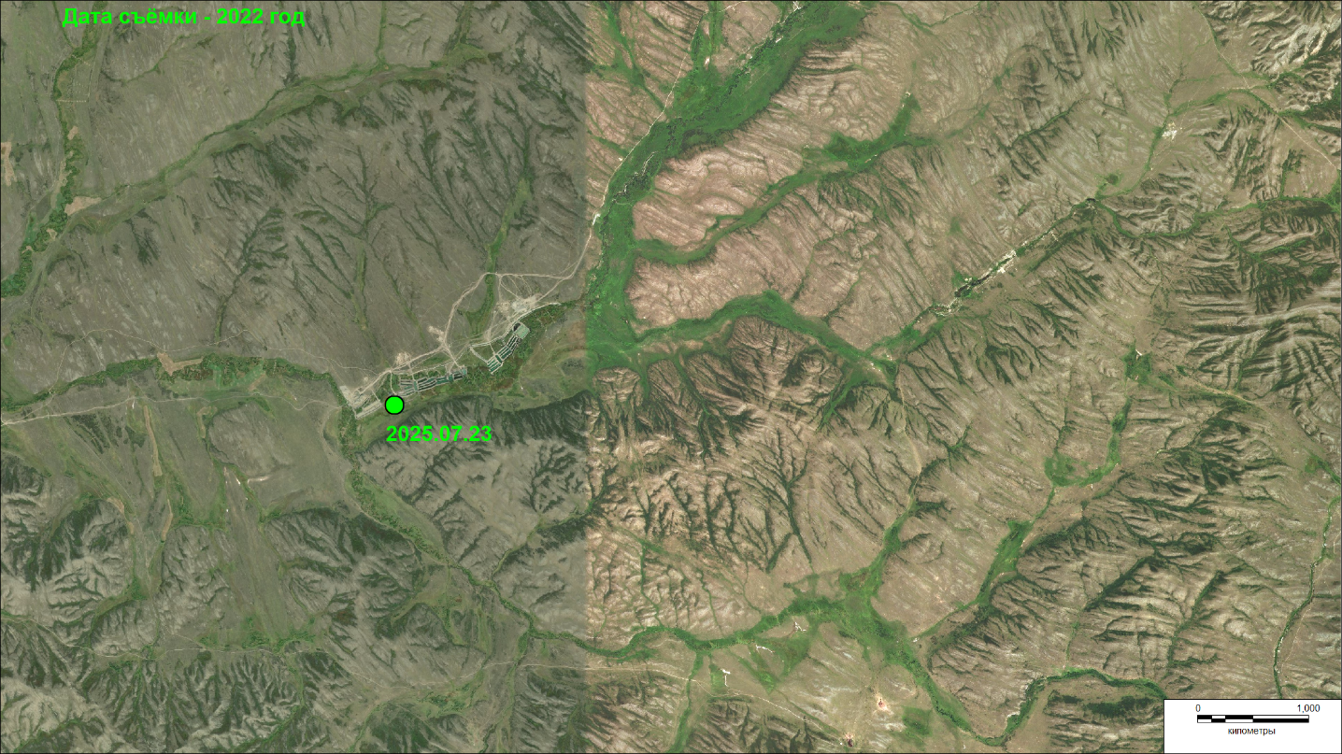
Снимок русла реки Былкылдак в 2022 году с началом разработок золотых россыпей

Slide 14
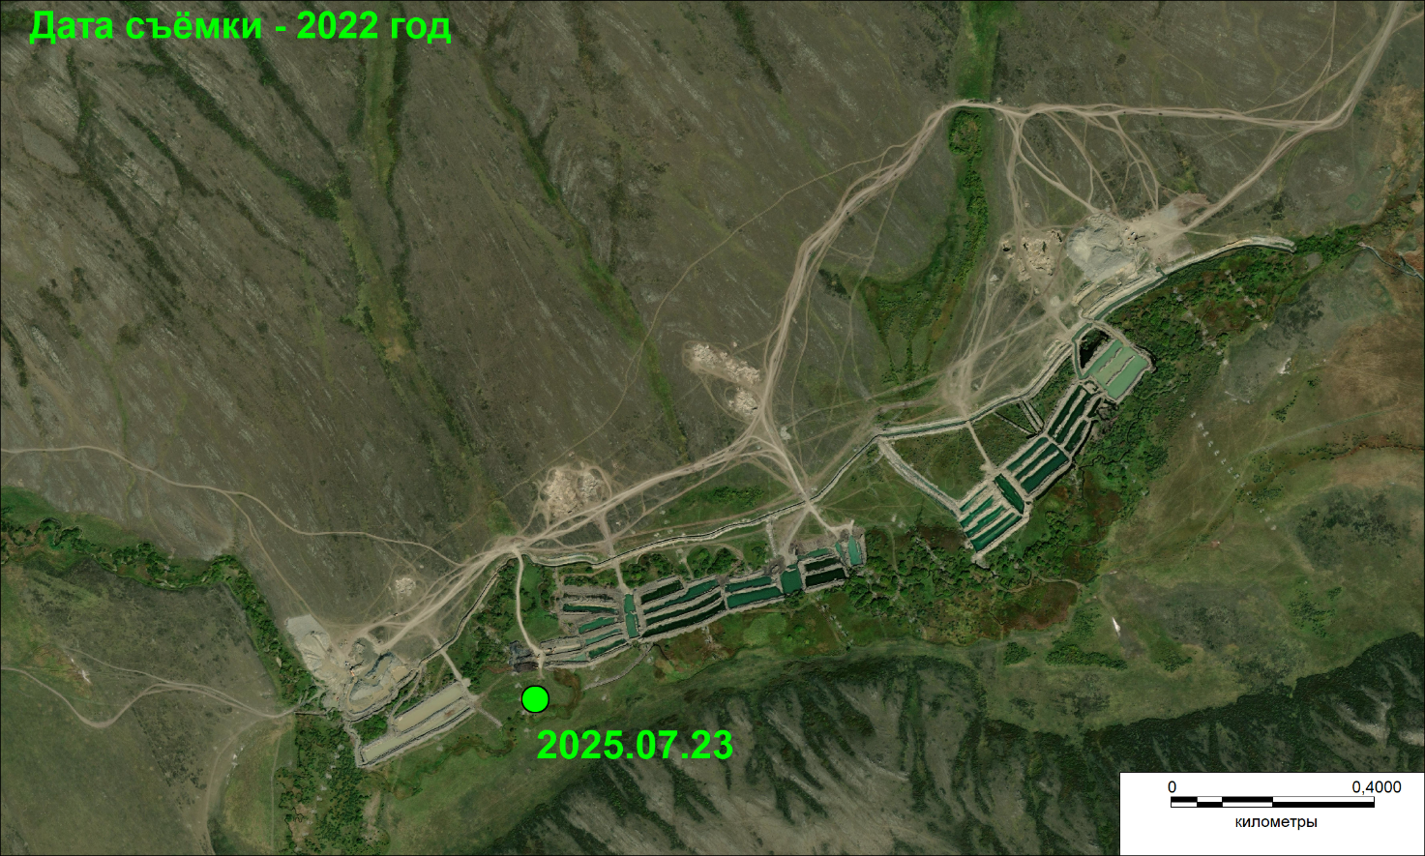
Увеличенный снимок русла реки Былкылдак с видом на 35 обводнённых выемок речного грунта средними размерами 100×20 м и глубиной до 5 м

Slide 15
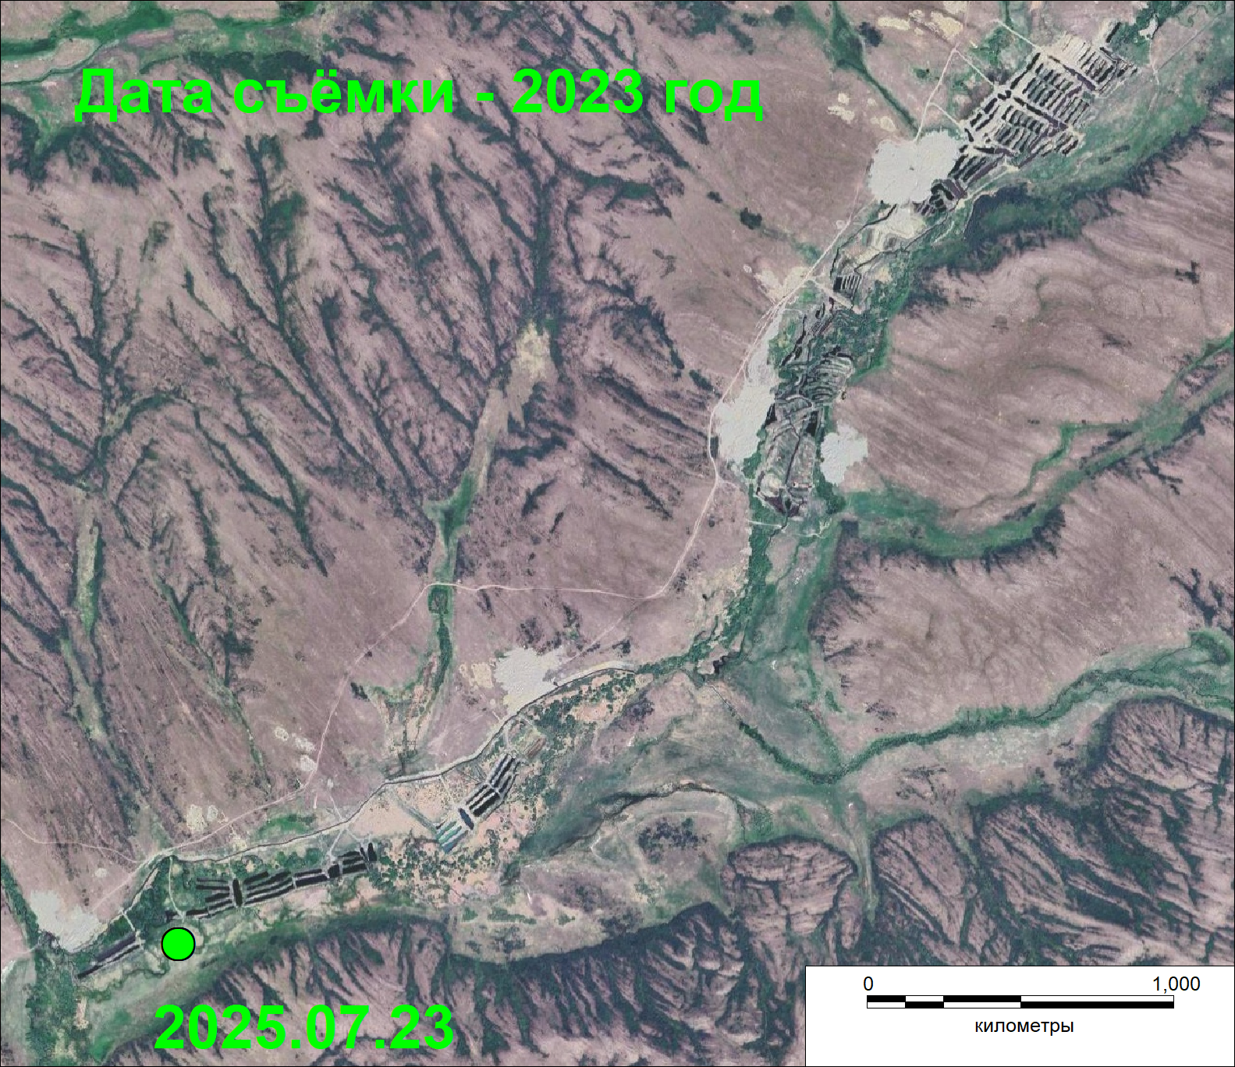
Снимок русла реки Былкылдак с видом на многочисленные выемки речного грунта с продолжением добычных работ в северо- восточном направлении. Русло практически полностью нарушено обводнёнными выемкам речного грунта и участками сплошного перепахивания речного дна.

Slide 16
Заключение
Район Западного Алтая характеризуется умеренным уровнем сейсмичности, максимальная интенсивность сейсмических проявлений составляла 6-7 баллов по шкале МСК64. В этом районе находится большое количество населенных пунктов, объектов горнодобывающей промышленности, а также предприятие атомной промышленности - Банк низкообогащённого урана (БНОУ). В связи с этим, изучение сейсмической опасности от возможных проявлений природных и техногенных землетрясений на этой территории важно для безопасности населения, экологии и критической инфраструктуры.
15 февраля 1965 г. в 19.50 местного времени в районе Кулундинской степи, вблизи г. Камень-на-Оби произошло землетрясение (mb=5.7, Kp=13.4) интенсивность достигла 7 баллов в эпицентральной зоне. По действующей в то время схеме сейсмического районирования СССР этот район относился к 5-балльной зоне. После кратковременных активизаций 1964 и 1965 гг. в этом районе наблюдается длительный период затишья. В настоящее время в районе в течение нескольких десятилетий наблюдается слабая сейсмическая активность. За период до мая 2026 г. было зарегистрировано лишь 2 землетрясения с энергетическим классом около 11.
Изучение геоморфологических, геодинамических и климатических факторов, обусловивших Каменские землетрясения 1964-1965 гг. показало, что наиболее вероятной причиной, на наш взгляд, является образование дополнительной избыточной водной массы из атмосферных осадков в локализованном месте в течение двух лет, как дополнительной большой нагрузки на недра в земной коре.
Другим интересным примером наведенной сейсмичности является сильное землетрясение в Восточном Казахстане в Абайской области 23.07.2025 (mpv=5.6, Kp=12.9). Землетрясение ощущалось во многих населенных пунктах Казахстана и России. Анализ показал, что с большой вероятностью оно индуцировано избыточным количеством атмосферных осадков, которые скопились в пространстве русла реки Былкылдак, нарушенного горнодобычными работами на россыпное золото.

